Slide 1
Avantages du ministère de petit groupe

Slide 2

Créer une communauté
Car, de même que chacun de nous a un seul corps avec plusieurs membres, et que ces membres n'ont pas tous la même fonction, de même en Christ nous, bien que nombreux, nous formons un seul corps, et chaque membre appartient à tous les autres. Romains 12:4-5 (LSG)

Slide 3
Créer une communauté
De petits groupes peuvent créer un sentiment de communauté au sein de l'église. Ils rassemblent des personnes qui ont les mêmes intérêts, défis ou étapes de la vie. Cela crée un lien commun qui peut renforcer l'église. Les membres d'un petit groupe peuvent développer des relations étroites les uns avec les autres et fournir un soutien émotionnel et une responsabilité.

Slide 4
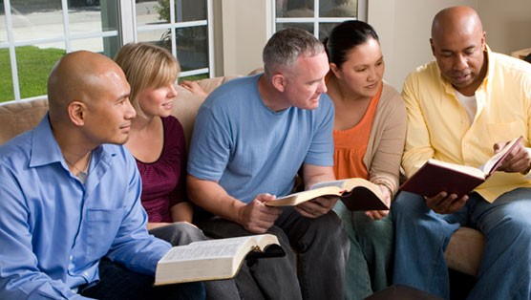
Faciliter le Discipulat
Ce n'est pas vous qui m'avez choisi, mais c'est moi qui vous ai choisis et établis pour que vous alliez porter du fruit, et que votre fruit demeure, afin que tout ce que vous demandez au Père en mon nom, il vous le donne. Je vous ordonne de vous aimer les uns les autres. Jean 15:16-17 (LSG)

Slide 5
Faciliter le Discipulat
Les petits groupes offrent aux membres l'occasion de grandir spirituellement et d'approfondir leur foi. L'intimité d'un petit groupe permet une discussion ouverte, la prière et l'étude de la Bible d'une manière qui n'est peut-être pas possible dans une église plus grande. Les études bibliques en petits groupes offrent aux membres l'occasion de recevoir une attention et un soutien plus personnalisés.

Slide 6
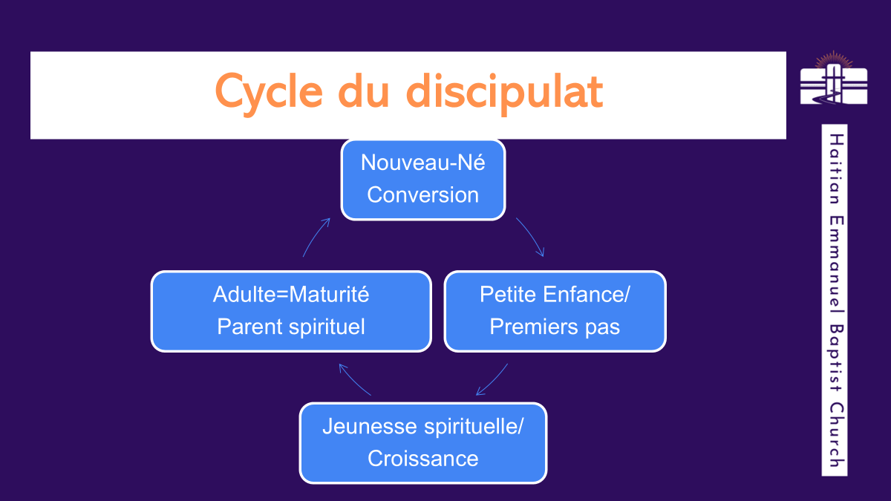

Slide 7
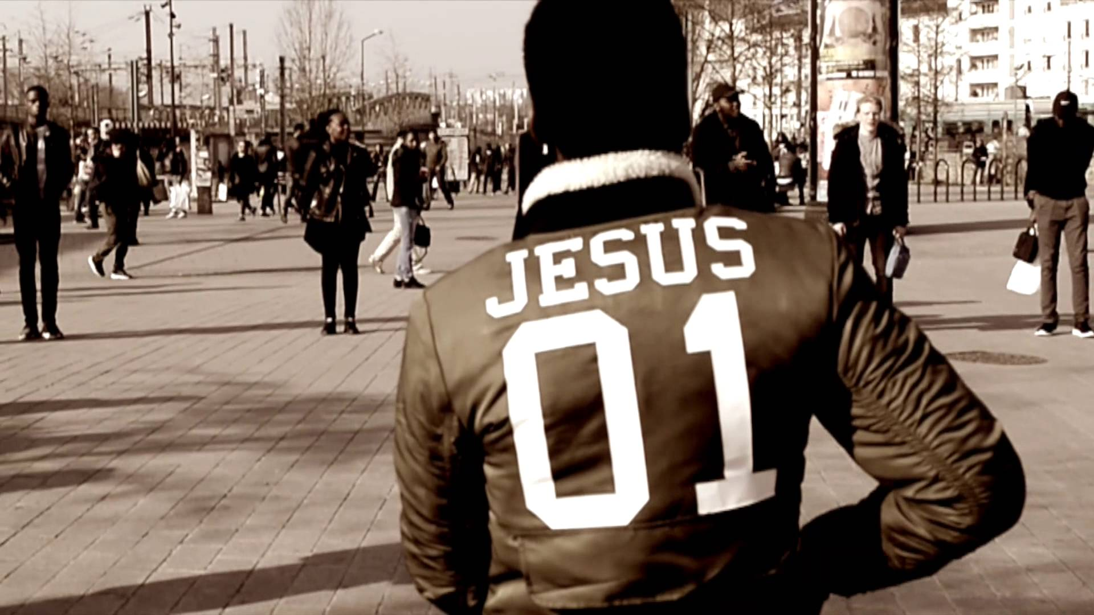
Sensibilisation communautaire et évangélisation
Puis les onze disciples se rendirent en Galilée, sur la montagne où Jésus leur avait dit d'aller. Quand ils l'ont vu, ils l'ont adoré ; Mais certains en doutent. Alors Jésus vint à eux et leur dit : « Tout pouvoir m'a été donné dans les cieux et sur la terre. Allez donc, de toutes les nations, faites de toutes les nations des disciples, les baptisant au nom du Père, du Fils et du Saint-Esprit, et leur apprenant à obéir à tout ce que je vous ai commandé. Et je suis avec vous tous les jours, jusqu'à la fin du monde. Matthieu 28:16-20 (LSG)

Slide 8
Sensibilisation communautaire et évangélisation
Les petits groupes peuvent servir de moyen d'atteindre des personnes qui ne font pas encore partie de la communauté de l'église.
Un petit groupe conçu pour promouvoir l'évangélisation et l'évangélisation demandera aux membres d'inviter des amis et des voisins à se joindre.
Cela créera un environnement non menaçant et accueillant. Il sera plus facile de partager l'Évangile dans ce genre d'atmosphère.

Slide 9

Aider au développement de leaders
Alors, mon enfant, sois fort dans la grâce qui est en Jésus-Christ. Et ce que vous m'avez entendu dire en présence de nombreux témoins, confiez-le à des personnes fidèles qui seront compétentes pour enseigner aussi aux autres.
2 Timothée 1:1-2

Slide 10

Aider au développement de leaders
De petits groupes offrent aux membres l'occasion de cultiver leurs compétences en leadership. Ils peuvent diriger des discussions, organiser des événements et agir en tant que mentors pour les autres membres du groupe.

Slide 11

Donner de la responsabilité aux membres
Comme le fer aiguise le fer, ainsi une personne aiguise son ami. Proverbes 27:17

Slide 12
Donner de la responsabilité aux membres
Les petits groupes fournissent un niveau de responsabilité aux membres qui s'efforcent de vivre une vie conforme à leur foi.
Les membres peuvent s'entraider pour créer des changements positifs dans la vie. Ils peuvent fournir un environnement sûr pour partager les difficultés et recevoir des prières et des encouragements.

Slide 13
Comment ne pas rater les avantages du ministère de petit groupe

Slide 14
Définition d’un petit groupe
Un petit groupe est un rassemblement de personnes qui partagent leur vie, qui prient ensemble et qui planifient leur croissance spirituelle ensemble dans un climat d’authenticité et de vulnérabilité.

Slide 15
L’Objectif de chaque cellule
L'objectif de chaque cellule est d’aider les croyants dans leur croissance chrétienne en leur donnant de vivre une expérience riche de l'église, d'être formé afin de devenir une équipe pour faire avancer le royaume de Dieu parmi leurs amis, leurs voisins, leurs collègues de travail, leur famille et dans les quartiers où se retrouvent les cellules.

Slide 16
L’Objectif de chaque cellule
Aider les gens à devenir des croyants matures

Slide 17
Le but de la vie d’une cellule
Le but de la vie d’une cellule est sa reproduction

Slide 18
La cellule et l’Eglise
Les petits groupes s’appuient sur les 4 façons dont est représentée l’Eglise dans la Bible :
  Famille de Dieu
  Corps de Christ
  Temple de Dieu
  Epouse de Christ

Slide 19
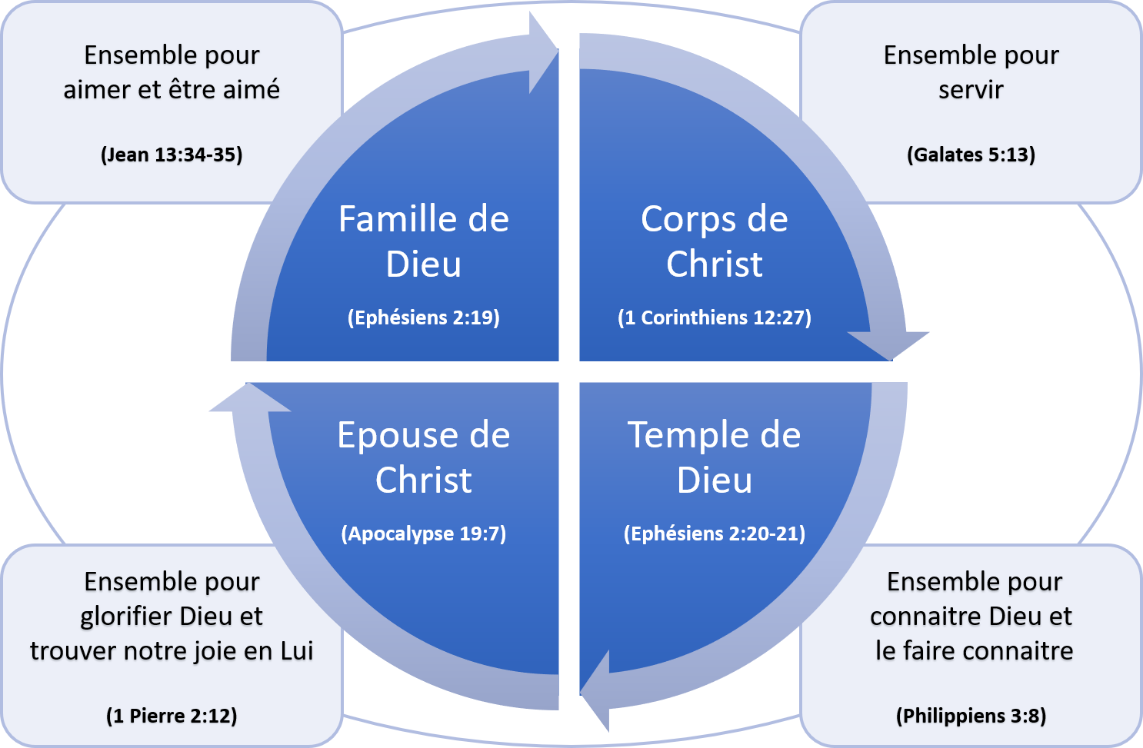

Slide 20
Les phases de la vie d’une cellule

Slide 21
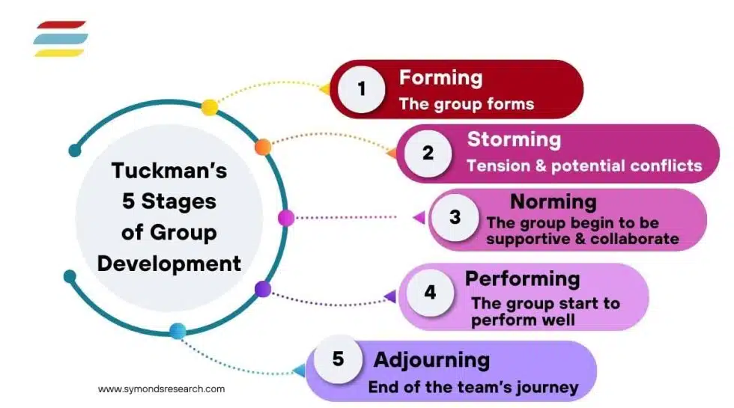
Multiplying

Slide 22
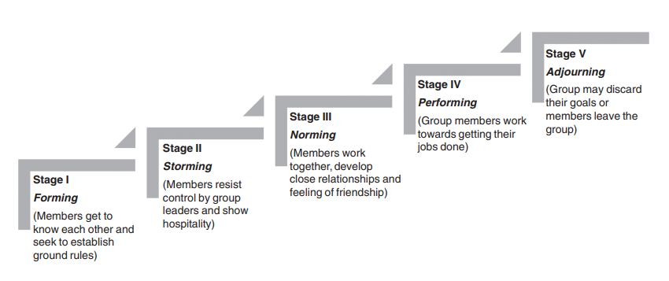

Slide 23
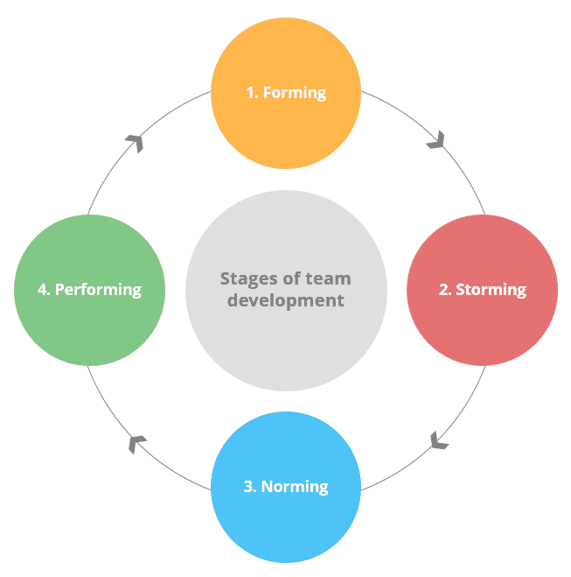
Formation
Service
Phases de vie
d’une cellule
Conflit
Communauté

Slide 24
La lune de miel/
Phase de Formation et d'exploration
  Les membres décident s’ils appartiennent ou non à cette cellule particulière et quel but qu'ils vont remplir.
  Ils commencent à découvrir les forces et les faiblesses de l’autre et prennent des décisions cruciales concernant la confidence et la confiance l’un vis-à-vis de l’autre.
  Le succès d’une cellule est souvent déterminé au cours de cette étape.

Slide 25
La lune de miel/
Phase de Formation et d'exploration
  Les membres de la cellule ont encore des masques lors de cette étape. Les masques offrent la protection et la conservation de soi jusqu'à ce que les gens se sentent confortable, sûr et non menacées.
  Les Relations sont superficielles : individus se gardent d’exprimer leurs propres opinions et sont généralement réservées.
  La présence de l’anxiété est très prononcée : puis-je faire cela ? Est-ce que Je veux vraiment faire cela ?

Slide 26
Conflits/
Phase de transition
Tous les membres évaluent la cellule en fonction de son efficacité au cours de cette étape.
Dans leur découverte de l’autre, ils commencent à découvrir ce qui les attache ainsi que les différences d’opinion, et ils vont trouver des choses qu’ils aiment ou n’aiment pas dans l’autre.

Slide 27
Conflits/
Phase de transition
Si vous n’avez pas de conflit sous une forme ou une autre, votre cellule n’aurait pas une chance de se développer.
Il fournit un temps quand vous pouvez aider les gens à grandir vers un nouveau niveau de maturité ou l’acceptation d’autrui.
Le conflit n’est pas amusant, mais il accomplit beaucoup de choses.

Slide 28
Conflits/
Phase de transition
Des questions profondes vont faire surfaces et les personnes qui se sont centrées sur elles-mêmes sont mis au défi de se défendre.
Si ces questions ne se posent jamais, votre cellule peut ne jamais expérimenter les meilleures dimensions de la vie de la cellule dans étapes à venir.

Slide 29
Conflits/
Phase de transition
Si les membres ne parviennent pas à surmonter ces difficultés la cellule deviendra alors dysfonctionnelle et il n’y aura pas de croissance.
Des conflits peuvent se produire même si seulement un nouveau membre est ajouté au groupe.

Slide 30
Communauté/
Phase de Normalisation
Les participants se sentent responsables les uns des autres. Ils sont conscients de venir pour servir et non pour être servis.
Les participants deviennent une équipe où chaque membre a sa place et son service.
La pleine signification de communauté devient réalité.

Slide 31
Défis de la création d’une communauté
L’appartenance réelle demande beaucoup de travail.
Il est souvent plus facile de choisir de fausses connexions car elles ne nécessitent pas d’engagement, de sacrifice ou de vulnérabilité.
Ce sont des substituts bon marché qui ne satisfont pas nos désirs les plus profonds. À leur tour, ils causent plus d’anxiété et de solitude.

Slide 32
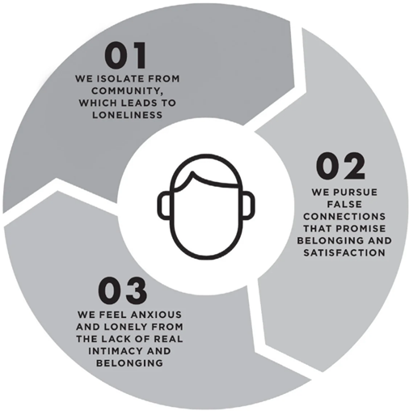

Slide 33
Comment fonctionne le cycle de fausses connexions
D’abord, nous nous isolons de la communauté, ce qui conduit à la solitude.
Divers facteurs nous incitent à nous isoler.
  Peut-être avons-nous eu une expérience négative avec quelqu’un – commérages, abus, trahison, négligence, insécurité, manque de sécurité et de soins (pour n’en nommer que quelques-uns).
  Ou peut-être sommes-nous dans une saison occupée où nous jonglons avec le travail et les responsabilités familiales.
  Peut-être sommes-nous épuisés par les exigences sans fin de notre temps et des relations difficiles. Certains luttent contre la peur du rejet et craignent que prendre un risque sur une personne ou une communauté ne conduise à une déception plus écrasante.
  Ou peut-être – bien que ce soit difficile à admettre – aimons-nous être indépendants et autosuffisants

Slide 34
Comment fonctionne le cycle de fausses connexions
La deuxième étape du cycle des fausses connexions est que nous poursuivons les fausses connexions qui promettent l’appartenance et la satisfaction.
Tout ce qui nous rendait uniques, différents et spéciaux est devenu notre source de honte et d’isolement. Et nous détestons compter sur l’aide des autres.

Slide 35
Comment fonctionne le cycle de fausses connexions
Dans notre désir de survivre, beaucoup d’entre nous ont appris à « changer de code », ce qui implique d’ajuster notre style de discours, notre apparence, notre comportement et notre expression de manière à optimiser le confort des autres en échange d’un traitement équitable, de plus grandes opportunités et d’un sentiment d’appartenance.

Slide 36
Evangélisation/
Phase de ministère, de Servir
Cette étape est atteinte lorsque les membres de la cellule commencent à voir l’image plus grande et la croissance du Royaume de Dieu.
Ils regardent hors d’eux-mêmes et ont les regards sur le monde perdu sans Christ.
Les membres portent leur attention sur les non-chrétiens et leur ministère à l'extérieur

Slide 37
Multiplication
Parent
Le nouveau petit groupe
Les membres commencent à vivre la croissance et vont vivre la multiplication

Slide 38
Durée de vie d’une cellule
Généralement, la vie d'une cellule devrait se situer entre 8 et 12 mois. Une cellule qui ne se multiplie pas au bout de 12 mois à stagne et perd sa vie et sa dynamique.

Slide 39
Durée de vie d’une cellule
Tout groupe a besoin d'avoir un temps de reproduction ou de multiplication. Chaque membre a besoin de réaliser cela dès le commencement.
Le temps de multiplication est un temps de célébration. Le responsable doit aider à ce que la multiplication soit un bon temps pour tous.

Slide 40
3 raisons les cellules ne se multiplient :
1. Les membres du groupe deviennent trop à l’aise l’un avec l’autre.

Slide 41
3 raisons les cellules ne se multiplient :
2. Les membres ne savent pas la grande joie qui accompagne l’expérience donnant naissance à une nouvelle cellule, contribuant à la croissance de l’église et le Royaume de Christ en pleine croissance.

Slide 42
3 raisons les cellules ne se multiplient :
3. Après avoir expérimenté la beauté de l’esprit de Dieu travaillant dans la cellule, on craint que le prochain groupe ne fonctionne pas de la même façon.

Slide 43
Pour ne pas rater les avantages
Etre authentique
Etre vulnérable

Slide 44
Focus cells/Cellules de focalisation
Différents petits groupes pour différents groupes d’âge :
Différents petits groupes pour différentes étapes de la vie
  enfants,
  adolescents
  adultes.
Différents petits groupes pour des intérêts différents.
  Hommes et femmes d’affaires
  Foot ball

Slide 45
thank you
Pastor Evens Jules
  ejules@mybethelbaptist.org
  www.mybethelbaptist.org

